Slide 1
PROYECTO DE GRADO
ANÁLISIS, DISEÑO, DESARROLLO E IMPLEMENTACIÓN DE UN SISTEMA WEB PARA EL CONTROL DE UN TALLER TÉCNICO AUTOMOTRIZ EN PLATAFORMA PHP – MYSQL UTILIZANDO METODOLOGÍA WEB UWE PARA LA EMPRESA METROAUTOCERFRAN CIA. LTDA
Realizado por:
Gabriel Nolivos Fernando Coronel

Slide 2
AGENDA
Justificación del problema
Marco Teórico
Desarrollo del sistema
Conclusiones
Recomendaciones

Slide 3
JUSTIFICACIÓN DEL PROBLEMA
INTRODUCCIÓN
PLANTEAMIENTO DEL PROBLEMA
OBJETIVOS
ALCANCE

Slide 4
INTRODUCCIÓN
La elaboración de un sistema Web para el control de un taller automotriz hace el trabajo del personal más fácil.
Este proyecto nace a partir de las necesidades que tiene la empresa para brindar un mejor servicio.
Utilizar una metodología web permitirá mejorar los procesos al desarrollar el sistema.

Slide 5
PLANTEAMIETO DEL PROBLEMA
Baja tecnología en el proceso de ingreso de la información.
La mala elaboración de reportes y órdenes de trabajo.
Bajo control de procesos y actividades.
Falta de organización en el personal.

Slide 6
OBJETIVO GENERAL
  Automatizar el control de información del taller técnico automotriz mediante un sistema Web que mejore, optimice y gestione los procesos y actividades, generando un registro de manera segura, precisa y eficiente que facilite la toma de decisiones a la hora de plantear un diagnóstico que responda la necesidad del cliente.

Slide 7
OBJETIVOS ESPECÍFICOS
Identificar los requerimientos específicos de la aplicación
Determinar la metodología UWE para definir vistas especiales representadas gráficamente por diagramas UML
Analizar resultados de uso de la metodología UWE aplicada al desarrollo del sistema
Realizar el diseño del sistema Web propuesto
Implementar la aplicación

Slide 8
Inicio
Quiénes somos
Productos y Servicios
Contáctenos
ALCANCE
Sitio Web
Usuarios
Áreas
Empleados
Perfiles
Productos y Servicios
Órdenes de Trabajo
Reportes
Sistema de Administración

Slide 9
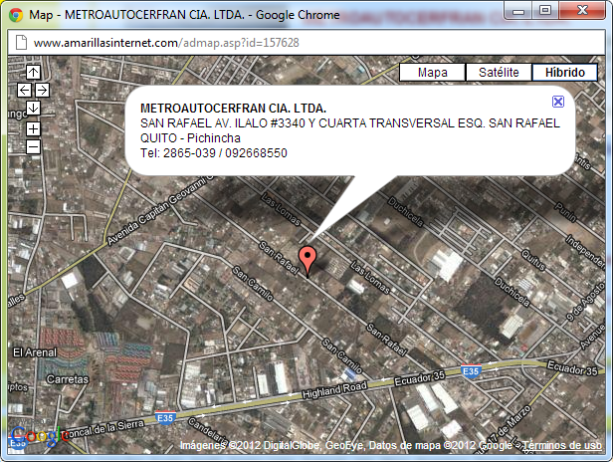
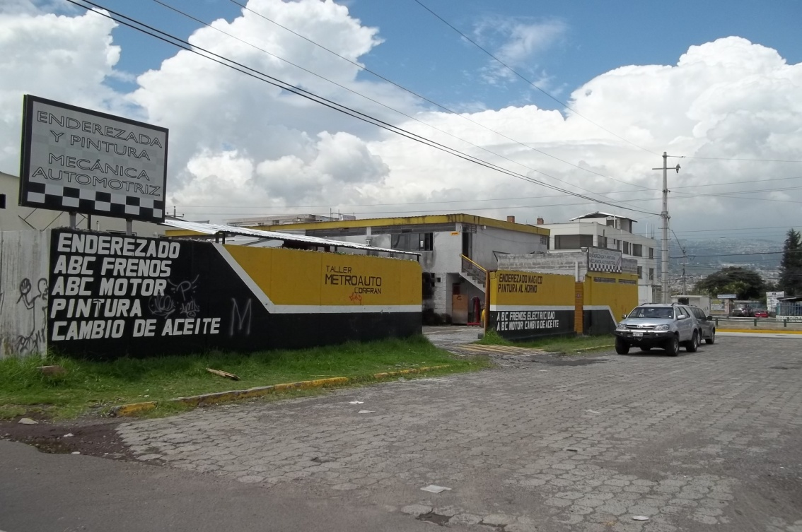
MARCO TEÓRICO
METROAUTOCERFRAN CIA LTDA
Antecedentes

Slide 10
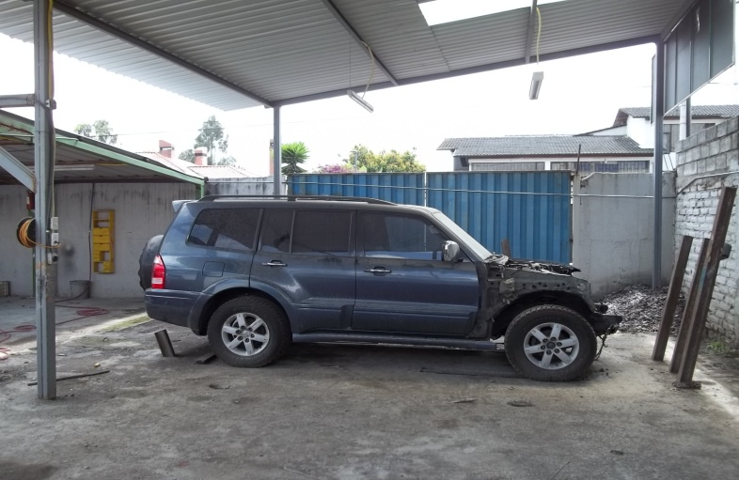
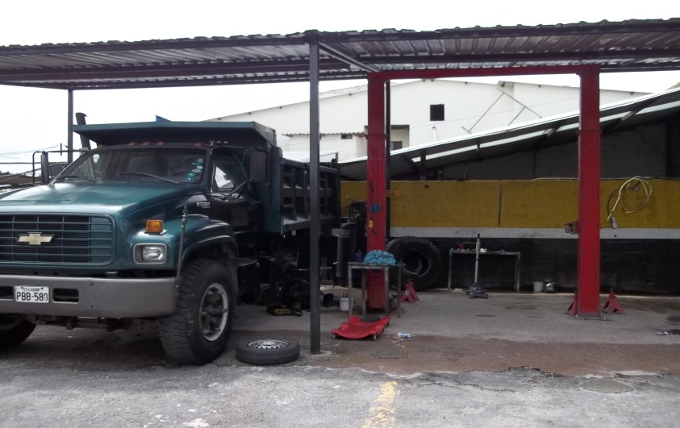
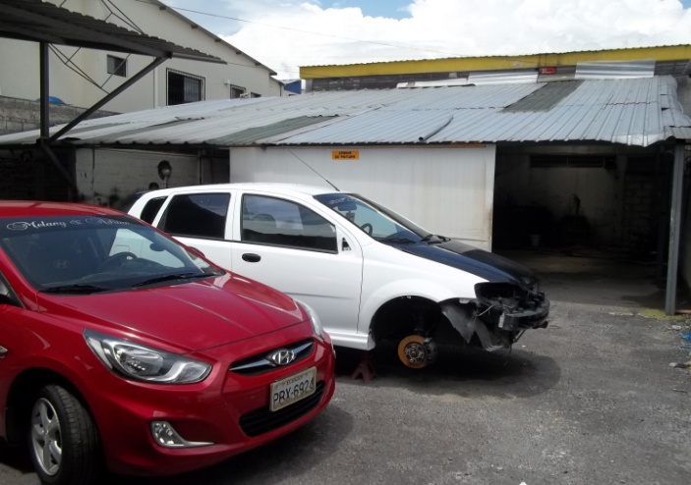
Taller
Enderezada
Mecánica
Pintura

Slide 11
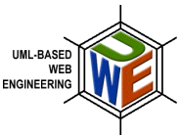
Metodología UWE
UWE es una metodología basada en el Proceso Unificado y UML para el desarrollo de aplicaciones Web. UWE cubre todo el ciclo de vida de las aplicaciones Web.
Análisis de Requisitos
Modelo Conceptual
Modelo Navegacional
Modelo de Presentación
Modelo de tareas

Slide 12






Herramientas
Lenguaje de programación diseñado para el desarrollo web
Aplicación destinada a la construcción de aplicaciones Web.
Soporte para UWE con MagicUWE
Sistema de gestión de base de datos relacional.
Modelado de elementos visuales de UML

Slide 13

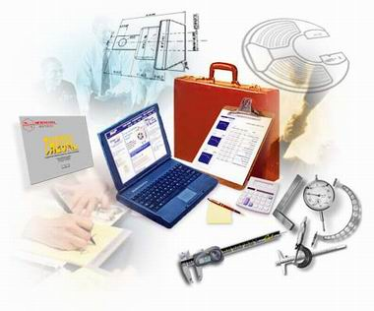

DESARROLLO DEL SISTEMA
Captura de Requisitos
Análisis y Diseño
Implementación

Slide 14
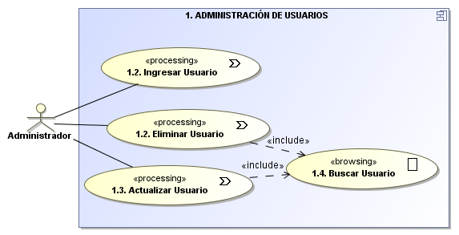

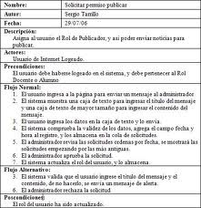
Captura de Requisitos
Listado de requerimientos

Slide 15
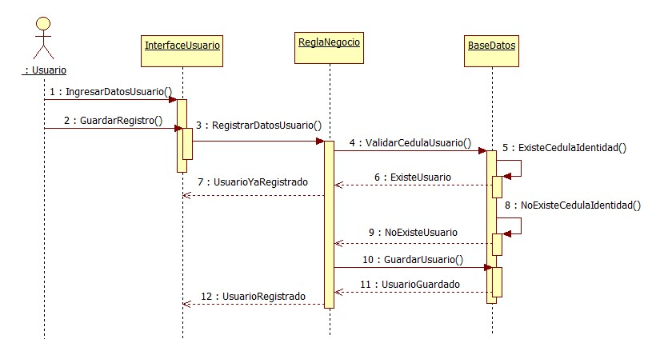
Análisis y Diseño
Modelo Conceptual
Diagrama de Clases
Diagrama de Secuencia

Slide 16
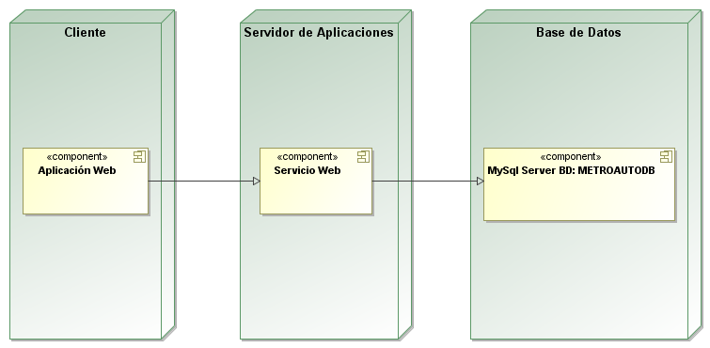
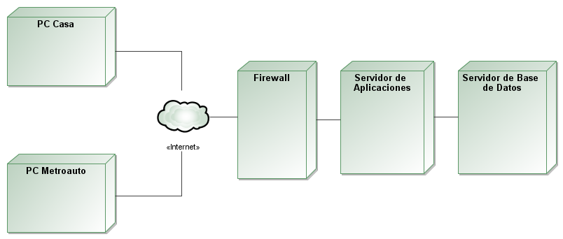
Análisis y Diseño
Modelo Conceptual
Diagrama de Estado
Diagrama de Despliegue
Diagrama de Implementación

Slide 17
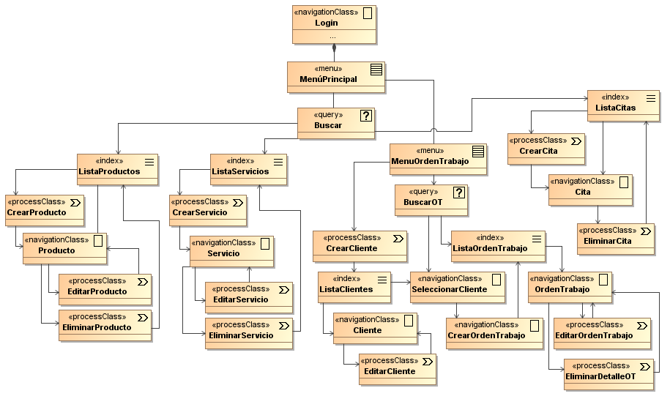
Análisis y Diseño
Modelo Navegacional

Slide 18
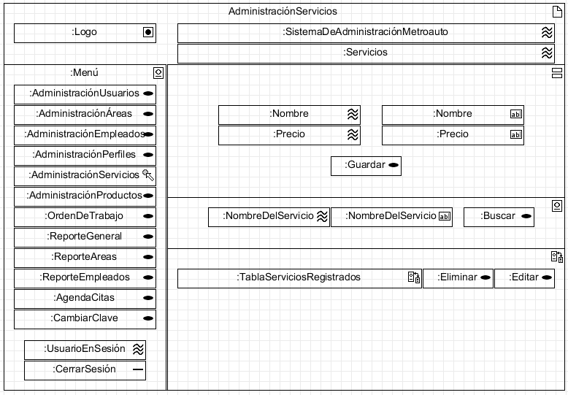
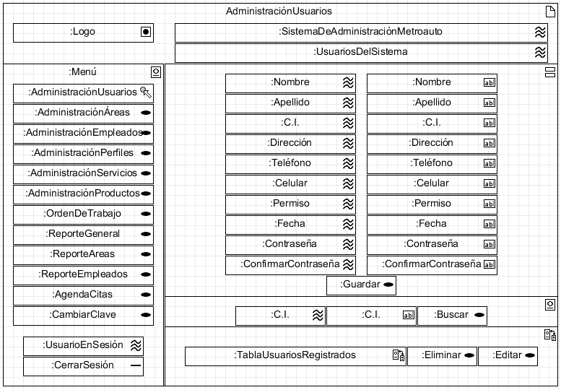
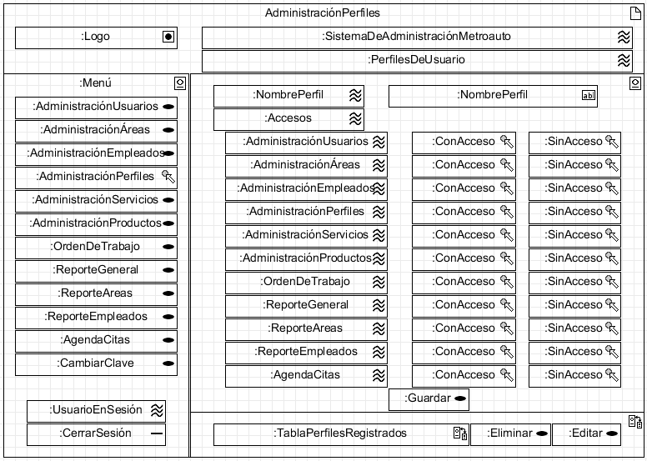
Análisis y Diseño
Modelo de Presentación

Slide 19
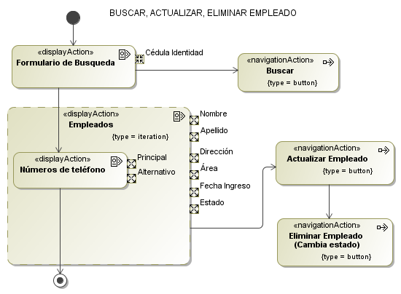
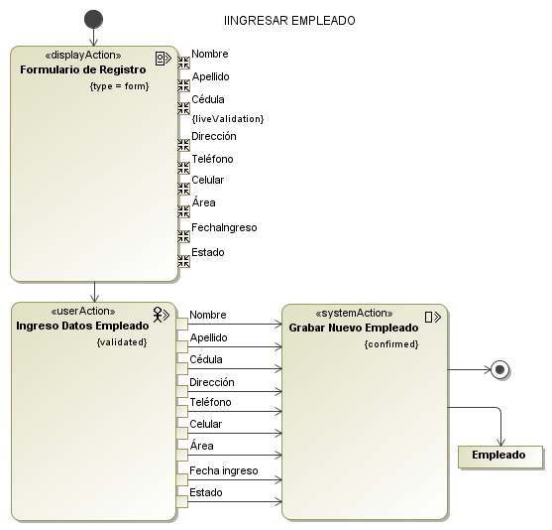
Análisis y Diseño
Modelo de Tareas

Slide 20
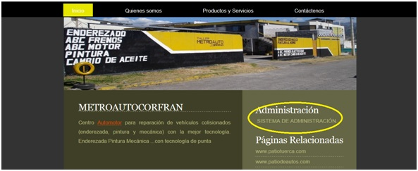
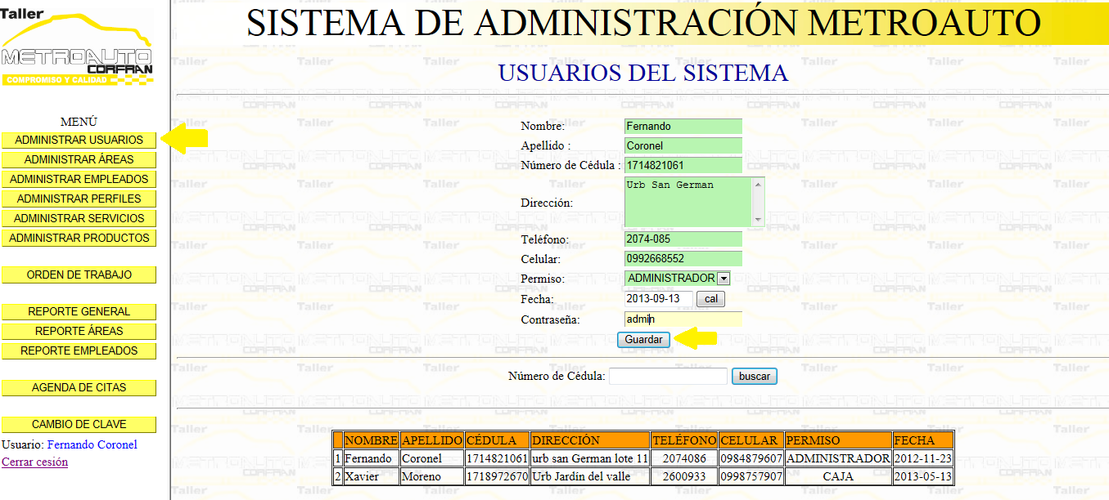
Implementación
Sitio Web
Sistema de Administración

Slide 21
CONCLUSIONES
La metodología de desarrollo UWE, permite diseñar e implementar sistemas de manera personalizada basada en los requerimientos del cliente, que en conjunto con los diagramas de caso de uso, de clases, de contenido, de navegación, de presentación y de actividades, facilitan y optimizan el desarrollo del sistema
Utilizar una metodología denominada UWE adapta los procesos al desarrollo del software específico, permitiendo fácilmente incorporar y contemplar cambios en los requisitos. Es por esto que el uso de este tipo de procesos para el desarrollo web es muy importante.

Slide 22
RECOMENDACIONES
Al establecer una metodología de desarrollo de software, al desarrollar un sistema web, permite obtener eficiencia de costos, ayuda al entendimiento y análisis del funcionamiento del sistema y la creación de mejores productos, constituyendo una fase relevante en el desarrollo de software
Es indispensable realizar un análisis profundo de los requerimientos antes de comenzar con el diseño del sistema; las entrevistas con los usuarios y el total conocimiento de los procesos involucrados deben ser tomados en cuenta por el equipo encargado del desarrollo de la aplicación.

